Slide 1
Формирование функциональной грамотности средствами предмета «Информатика»
МОУ ИРМО «Карлукская СОШ»
учитель высшей квалификационной категории
Нацюк Ю.Л.

Slide 2
Цель современного образования
формирование функционально грамотной личности, согласно Р.Н. Бунееву, это «взращивание функционально грамотной личности», обладающей инициативностью, способностью творчески мыслить и находить нестандартные решения, умением выбирать профессиональный путь и др.

Slide 3
Функциональная грамотность
- это индикатор общественного благополучия.
А.А. Леонтьев в одной из своих работ писал: «Если формальная грамотность - это владение навыками и умениями техники чтения, то функциональная грамотность - это способность человека свободно использовать эти навыки для извлечения информации из реального текста - для его понимания, сжатия, трансформации».

Slide 4
Основные содержательные линии курса информатики
линия информации и информационных процессов;
линия представления информации;
алгоритмическая линия;
линия компьютера;
линия формализации и моделирования;
линия информационных технологий.

Slide 5
Формирование ФГ
- это формирование способности решать проблемы, с которыми человек сталкивается в современном мире, в реальной повседневной жизни, как правило, в условиях неопределённости, недостаточности или избыточности данных.

Slide 6
Особенности заданий на формирование ФГ
задание – это задача, поставленная вне предметной области и решаемая при помощи предметных знаний;
в каждом из заданий описывается жизненная ситуация, близкая и понятная обучающемуся;
контекст заданий близок к проблемным ситуациям, возникающим в повседневной жизни;

Slide 7
Особенности заданий на формирование ФГ
ситуация требует осознанного выбора модели поведения;
вопросы изложены простым, ясным языком и немногословны, требуют перевода с обыденного языка на язык предметной области;
используются иллюстрации – рисунки, таблицы.

Slide 9
Критерии готовности учителя к развитию ФГ обучающихся:
овладение основными понятиями, связанными с функциональной грамотностью;
овладение практиками формирования и оценки функциональной грамотности;
понимание роли учебных задач как средства формирования функциональной грамотности;

Slide 10
Критерии готовности учителя к развитию ФГ обучающихся:
умение отбирать или разрабатывать учебные задания для формирования и оценки функциональной грамотности;
овладение практиками развивающего обучения;
умение работать в команде.

Slide 11
Главное условие формирования ФГ:
широкое введение в практику преподавания информатики системы специально разработанных, так называемых, компетентностно-ориентированных заданий.

Slide 12
Составляющие ФГ по PISA:
Основные сферы ФГ
Читательская
Математическая
Обобщенные характеристики ФГ
Финансовая
Глобальные компетенции
Естественно-научная
Креативное мышление

Slide 13
Читательская грамотность
Особенности заданий PISA
Проверяются три группы базовых читательских умений:
Найти и извлечь (сообщение или информацию);
Интегрировать и интерпретировать (сообщение);
Осмыслить и оценить (сообщение).
При этом предполагается:
Анализ информации, представленной в нескольких текстах.
Критическое осмысление содержания представленных текстов для получения достоверной информации.

Slide 14
Традиционная формулировка
Рабочая тетрадь по информатике, Босова Л.Л., 5 класс
Самый крупный на земле алмаз с названием «Куллинан» весил 3106 карат (в 1 грамме 5 карат). Он был найден в 1905 году. Следующий по весу алмаз — «Эксцельсиор», найден в 1893 году. Он весил 995 карат. Третий алмаз — «Звезда Сьерра-Леоне» весом 970 карат был найден в 1972 году. Алмаз «Великий Могол» весом 787 карат был найден в Индии в XVII веке. «Алмаз Победы» весом 770 карат был найден в 1945 году в Западной Африке.
Преобразуйте текстовую информацию в табличную.
Дайте названия столбцам и заполните таблицу.

Slide 15
Формулировка задачи в стиле PISA
Самый крупный на земле алмаз с названием «Куллинан» весил 3106 карат (в 1 грамме 5 карат). Он был найден в 1905 году. Следующий по весу алмаз — «Эксцельсиор», найден в 1893 году. Он весил 995 карат. Третий алмаз — «Звезда Сьерра-Леоне» весом 970 карат был найден в 1972 году. Алмаз «Великий Могол» весом 787 карат был найден в Индии в XVII веке. «Алмаз Победы» и «Река Уойе», оба весом 770 карат, были найдены в 1945 году в Западной Африке.
При помощи внешних источников уточните, какие из алмазов были разделены на отдельные бриллианты. Проверьте достоверность изложенной в тексте информации. Составьте обобщающую таблицу на основе изученной информации. Отсортируйте алмазы по весу и постройте столбчатую диаграмму.

Slide 16
Математическая грамотность
Особенности заданий PISA
Особое внимание уделяется:
Оценке математических рассуждений.
Компьютерному моделированию.
При этом предполагается:
Анализ информации графиков, диаграмм, таблиц для понимания истинного и ложного утверждения.
Решение реальных проблем, включающих экономию затрат и экологические риски, средствами математики.

Slide 17
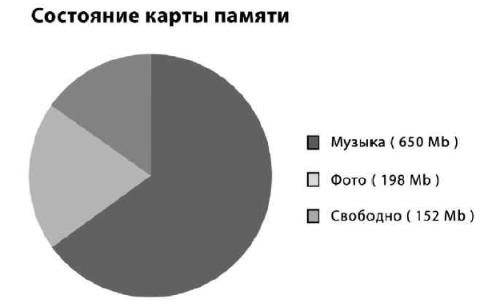
Формулировка задачи в стиле PISA. 7 класс

Slide 18
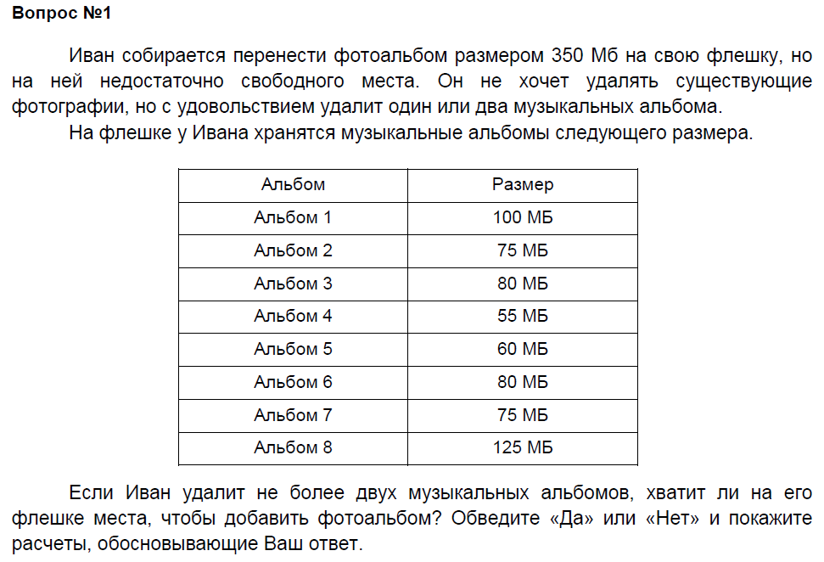
Формулировка задачи в стиле PISA. 7 класс

Slide 19
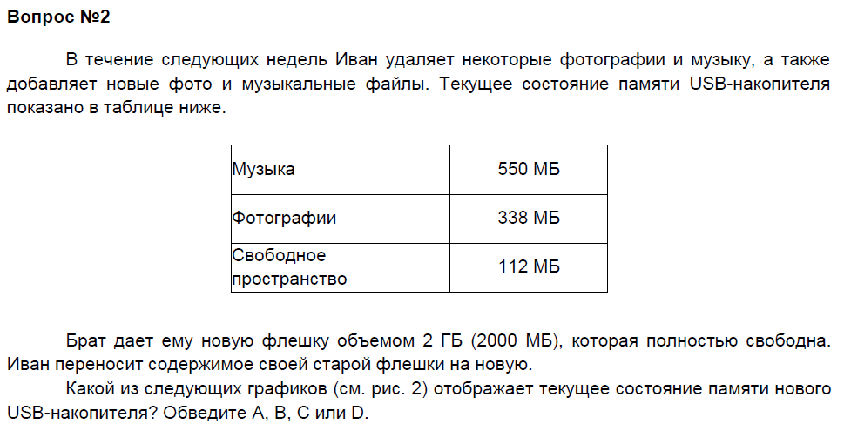
Формулировка задачи в стиле PISA. 7 класс

Slide 20
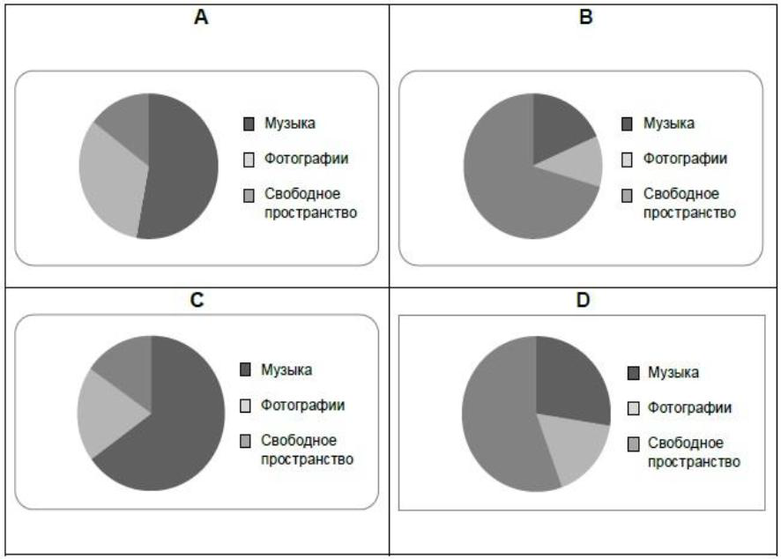
Формулировка задачи в стиле PISA. 7 класс

Slide 21
Традиционная формулировка. 9 класс
Дан массив А[1..N],1<N<1000, состоящий из целых чисел. Найдите сумму 4 наибольших элементов массива.

Slide 22
Формулировка задачи в стиле PISA. 9 класс
Системный администратор раз в неделю создаёт архив пользовательских файлов. Однако объём диска, куда он помещает архив, может быть меньше, чем суммарный объём архивируемых файлов. Администратор хочет сэкономить место на диске для хранения архивов. Из-за этого он выбирает 4 наибольших по объему архивов и удаляет их. Тем самым сэкономив место на диске. Известно, какой объем занимает файл каждого пользователя.
По заданной информации об объёме файлов пользователей определите сэкономленное администратором место.
Демо КИМ ЕГЭ 2021 (26 задача)

Slide 23
Естественно-научная грамотность
Особенности заданий PISA
Проверяются три группы базовых умений:
Научное объяснение явлений.
Научная интерпретация данных и доказательств.
Понимание и анализ информации, представленной в различных контекстах: личном, научном, профессиональном, общественном.
При этом предполагается:
Активное применение интерактивных информационных моделей.

Slide 24
Традиционная формулировка. 9 класс
Дан массив, состоящий из 31 элемента, заполненных случайными целых числами из диапазона от 15 до 35. Найдите индекс элемента линейного массива, имеющего максимальное значение.

Slide 25
Формулировка задачи в стиле PISA. 9 класс
Сотрудник метеостанции каждый день фиксировал дневную температуру воздуха в июне. Определите числа месяца с максимальной дневной температурой.

Slide 26
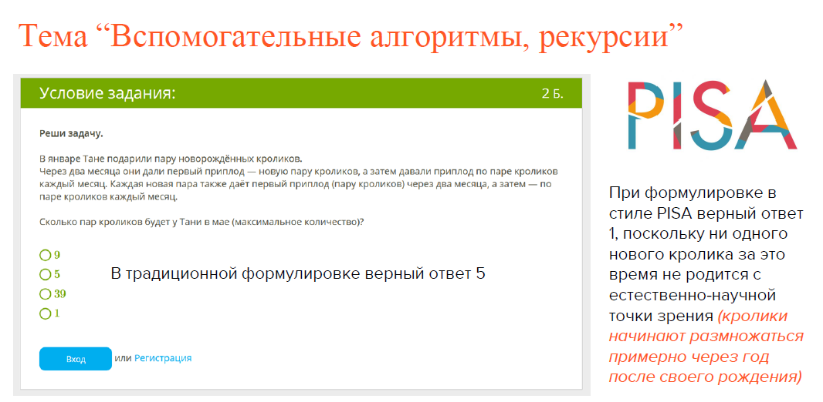
Формулировка задачи в стиле PISA. 11 класс
Сотрудник метеостанции каждый день фиксировал дневную температуру воздуха в июне. Определите числа месяца с максимальной дневной температурой.

Slide 27
Финансовая грамотность
Содержание:
деньги и операции с ними,
планирование/управление финансами,
риск и вознаграждения,
финансовая среда.
Контекст:
образование и работа;
дом и семья;
личные траты, досуг и отдых;
общество и гражданин.
Познавательные умения:
выявление финансовой информации,
анализ информации в фин. контексте,
оценка финансовых проблем,
применение финансовых знаний.

Slide 28
Традиционная формулировка. 9 класс
Дана программа:
s, smax,y,pr=map(int,input().split())
while s<smax:
s+=s*pr
y+=1
print(y)
Составьте трассировочную таблицу к программе.

Slide 29
Формулировка задачи в стиле PISA. 9 класс
Определите по программе, в каком году будет куплен автомобиль, если начальная сумма – 500 000р., требуемая сумма – 1 350 000 р., годовой процент составляет 8%.

Slide 30
Креативное мышление
Способность продуктивно участвовать в процессе выработки, оценки и совершенствовании идей, направленных на получение:
инновационных (новых, новаторских, оригинальных, нестандартных, непривычных) и эффективных (действенных, результативных, экономичных, оптимальных ) решений,
и/или
нового знания,
и/или
эффектного (впечатляющего, вдохновляющего, необыкновенного, удивительного и т.п.) выражения воображения

Slide 31
Креативное мышление
Р

Slide 32
Повышение уровня функциональной грамотности обучающихся может быть обеспечено успешной реализацией ФГОС, за счет достижения планируемых предметных, метапредметных и личностных результатов, при условии, что в учебном процессе реализован комплексный системно-деятельностный подход, и процесс усвоения знаний представляет собой выполнение обучающимися заданий на применение знаний и умений.

Slide 33
Спасибо за внимание!

